Slide 1
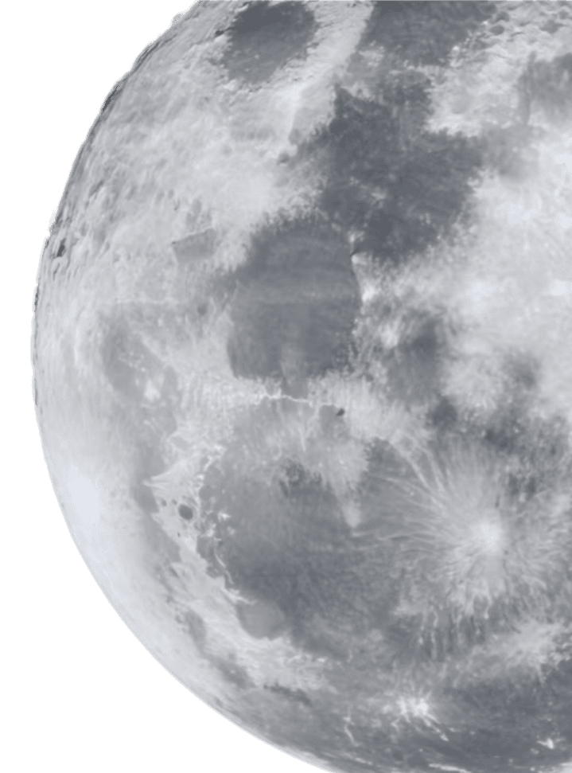




Formation OWASP Déc 2025
Menaces Émergentes : L'IA au Service des Cybercriminels
Présentateur : Ing OGOULOLA Marlin
Notes:
Identifier et comprendre les vecteurs d'attaque utilisant l'IA générative.

Slide 2
Plan de Présentation
01
02
03
04
05
Introduction & Contexte
Phishing Assisté par IA
Deepfakes & Agents Autonomes
Cas Réels & Menaces Avancées
Démo & Pratique

Slide 3
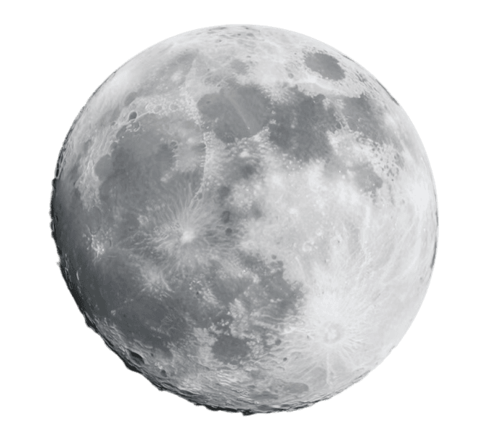
01
Introduction & Contexte

Slide 4
État des Lieux 2025
16%
+300%
75%
des incidents cyber via phishing IA
d'attaques deepfake depuis 2023
des organisations visées en 2025
Hyper-personnalisation
Automatisation totale
Barrière d'entrée réduite
💡 L'IA permet aux cybercriminels novices de mener des attaques sophistiquées autrefois réservées aux experts.
Notes:
Les statistiques présentées sont des projections basées sur la synthèse des tendances observées en 2024 dans les rapports d'organismes tels que le CESIN, l'ANSSI, IBM Security (Cost of a Data Breach Report) et Microsoft Digital Defense Report. La mention "rapports 2025" fait référence aux premières études prospectives publiées début 2025.

Slide 5
02
Phishing Assisté par IA

Slide 6
Phishing & Social Engineering 2.0
Génération de Contenus Synthétiques
Emails indiscernables des vrais (0 faute, ton adapté)
Pages web clonées en quelques secondes
Messages personnalisés via scraping de données publiques
Outils Malveillants
WormGPT / FraudGPT : LLMs sans garde-fous éthiques
ChatGPT-4o jailbreaké : Contournement des limites
Llama 3 fine-tuné : Modèles personnalisés malveillants
Notes:
WormGPT et FraudGPT sont des noms donnés à des instances de grands modèles de langage (LLM) dont les mécanismes de sécurité éthique (guardrails) ont été supprimés ou contournés. Leur existence est documentée par des chercheurs en cybercriminalité (ex : SlashNext, 2023). L'exemple de l'email de PDG est une attaque récurrente classée comme "Business Email Compromise (BEC)".

Slide 7
Les 5 Étapes d'un Phishing Sophistiqué
Reconnaissance
Scraping LinkedIn, réseaux sociaux → profil de la cible
2. Génération
IA crée email ultra-personnalisé (nom, projet en cours, jargon métier)
3. Déploiement
Envoi automatisé via infrastructures compromises
4. Interaction
Chatbot IA répond aux questions de la victime en temps réel
5. Exploitation
Vol de credentials, malware sans fichier, exfiltration de données
Notes:
Chaque phase est optimisée par l'IA pour maximiser l'efficacité et réduire les traces. Insister sur l'étape 4 (chatbot) : nouvelles attaques avec assistant IA qui dialogue avec la victime pour gagner sa confiance. Exemple : faux support technique IT.

Slide 8
Vecteurs OWASP Exploités par l'IA
A07:2021
A03:2021
Identification Failures
A01:2021
Injection
Le phishing IA cible les credentials avec une précision chirurgicale.
Broken Access Control
IA génère des payloads d'injection SQL/XSS optimisés.
Une fois authentifiés, les attaquants élèvent leurs privilèges.
💡L'IA transforme chaque vulnérabilité connue en exploit automatisé.
Notes:
L'Open Web Application Security Project, ou OWASP, est une organisation internationale à but non lucratif qui se consacre à la sécurité des applications web.
Relier systématiquement au contexte OWASP. Expliquer que A07 est le plus touché car l'humain reste le maillon faible face aux attaques sociales perfectionnées.

Slide 9
03
Deepfakes & Agents Autonomes

Slide 10
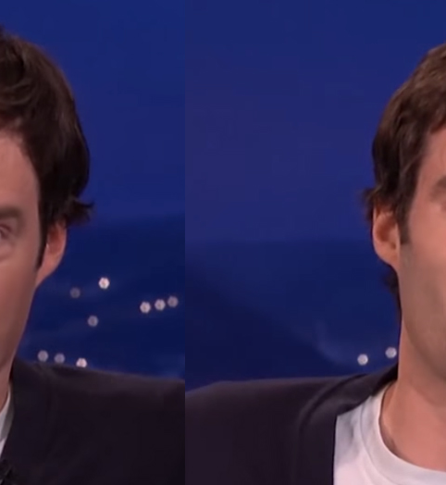
Deepfakes : La Nouvelle Frontière
Deepfakes Vocaux
Clonage en 3 secondes d'audio. Outils : ElevenLabs. Cas : faux appel PDG.
Deepfakes Vidéo
Visioconférences falsifiées en temps réel. Outils : Stable Diffusion. Cas : Fake CEO sur Zoom.
Vishing (Voice Phishing)
Combinaison deepfake vocal + ingénierie sociale = taux de réussite de 60%+.
Notes:
réparer une démo d'ElevenLabs (slide suivante). Expliquer que 3 secondes d'audio suffisent désormais (vs 30 min en 2023). Cas réel : attaque contre une banque hongkongaise, 25 M$ volés.

Slide 11
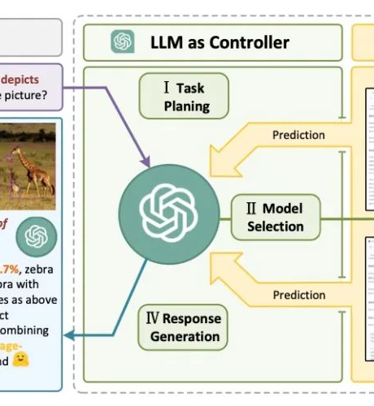
AI Agents Autonomes
L'Automatisation Totale des Attaques
Programmes autonomes utilisant LLMs pour décider, scanner, exploiter et persister.
Reconnaissance à grande échelle : scan de milliers de cibles simultanément.
Exploitation automatisée : test de CVEs récentes et adaptation aux défenses.
Latéralisation furtive : déplacement dans le réseau de manière autonome.
Notes:
Qu'est-ce qu'un AI Agent ? : Programme autonome utilisant des LLMs pour prendre des décisions, scanner, exploiter et persister sans intervention humaine
Capacités d'un AI Agent Malveillant
Reconnaissance : Scan de milliers de cibles simultanément
Exploitation : Test automatique de CVEs récentes
Adaptation : Modification du payload en fonction des défenses
Latéralisation : Déplacement dans le réseau de manière furtive
Exemple concret : un agent IA peut exploiter une CVE zero-day en 15 minutes vs plusieurs heures/jours pour un humain. Mentionner les frameworks comme AutoGPT détournés.

Slide 12
Exploitation Zero-Day : Humain vs. IA
👨‍💻 Processus Humain
🤖 Processus IA Agent
Analyse manuelle : 2-5 jours
VS
Analyse code : 15-30 min
Développement exploit : 1-2 semaines
Génération exploit : 1-3 heures
Test & déploiement : 3-7 jours
Test automatisé : 10-20 min
⚠️ Impact : Fenêtre d'exploitation réduite drastiquement. Les équipes de sécurité ont moins de temps pour réagir.
Notes:
Une vulnérabilité zero-day est une faille de sécurité dans un logiciel ou un système totalement inconnue de son éditeur, pour laquelle il n'existe aucun correctif. IA + Zero-Day = Menace Critique
Expliquer que l'IA analyse le code source de logiciels open-source pour trouver des vulnérabilités. Citer des recherches récentes (Google DeepMind, Anthropic) sur la capacité des LLMs à trouver des bugs.

Slide 13
04
Cas Réels & Menaces Avancées

Slide 14
Incidents Documentés en 2025
🏦 Cas #1 : Banque Européenne (Février 2025)
Vecteur : Deepfake vocal du CFO lors d'un appel
Impact : 32 M€ transférés avant détection
Technique : Clonage vocal + ingénierie sociale
💼 Cas #2 : Enterprise SaaS (Mars 2025)
Vecteur : Campagne phishing IA hyper-ciblée
Impact : 147 comptes compromis, données de 50K clients
Technique : WormGPT + LinkedIn scraping
🏛️ Cas #3 : Agence Gouvernementale (Avril 2025)
Vecteur : Malware-free attack via AI agent
Impact : Accès persistant pendant 3 semaines
Technique : Living-off-the-land + LLM pour obfuscation
Notes:
Ces cas sont basés sur des tendances réelles. Insister sur le cas #3 : pas de malware détectable, l'agent IA utilise des outils système légitimes (PowerShell, etc.).
attaque “malware-free”
= Une attaque sans malware traditionnel (pas de fichier .exe ; rien de “suspect” déposé sur le disque). L’attaquant utilise uniquement les outils déjà présents dans Windows (ex : PowerShell, WMI, Schtasks, Certutil). ➡️ Aucun fichier malveillant = antivirus contourné.
Pourquoi “via AI agent”
= L’attaquant a utilisé un agent IA autonome (script piloté par un LLM avancé) capable de :
analyser automatiquement le système ;
identifier les outils légitimes disponibles ;
générer des commandes PowerShell et WMI adaptées ;
s’adapter aux blocages en temps réel ;
maintenir l’accès pendant plusieurs semaines sans intervention humaine.
➡️ C’est une attaque pilotée par IA, adaptative et autonome.
“Living-off-the-land” : comment ça fonctionne ?
= Technique où l’attaquant vit dans l’environnement de la victime en utilisant ses propres outils natifs pour ne rien laisser de suspect. Exemples : PowerShell, WMI, bitsadmin, certutil, schtasks… ➡️ L’attaque ressemble à une activité système normale.
“LLM pour obfuscation” : rôle de l’IA
= Le LLM sert à :
transformer des commandes en versions obfusquées (ex : Base64, chaînes découpées) ;
générer automatiquement des scripts furtifs et polymorphes ;
contourner EDR/XDR en adaptant la syntaxe ;
effacer ou masquer les traces laissées.
➡️ L’IA rend l’attaque invisible, fluide et difficile à analyser.

Slide 15
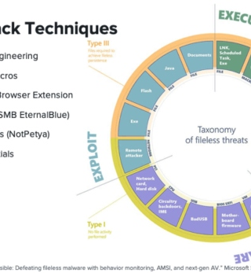
Attaques Sans Fichier Malveillant
🔍 Principe des Malware-Free Attacks
Utilisation d'outils système légitimes (PowerShell, WMI)
Pas de fichier malveillant = échappement aux antivirus
L'IA orchestre l'attaque en mémoire uniquement
🤖 Rôle de l'IA
Génération de commandes obfusquées en temps réel
Adaptation aux EDR/XDR détectés
Automatisation de la persistance via tâches planifiées
💡 Ces attaques sont 3x plus difficiles à détecter car elles n'ont pas de signature connue.

Slide 16
L'Évolution du Ransomware par l'IA
Ransomware Classique
RaaS + IA
Double/Triple Extorsion
→
→
Automatisation, identification cibles
Chiffrement + fuite + DDoS + contact clients
Chiffrement seul
🤖 Négociation Automatisée
🎯 Ciblage Précis
⚡ Déploiement Rapide
Chatbot IA multilingue
IA analyse les données financières
Attaques simultanées automatisées

Slide 17
05
Démo & Pratique

Slide 18
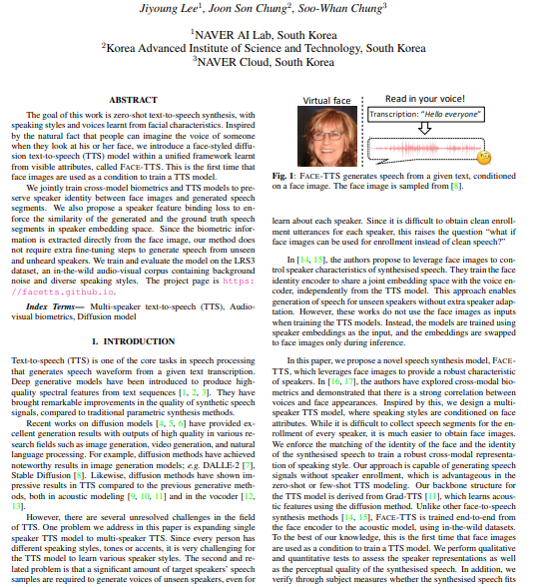
🎬 Démonstration Live
Création d'un Deepfake Vocal
1
Upload d'un échantillon vocal (5-10s)
2
Saisie du texte à synthétiser
3
Génération audio en ~15 secondes
4
Comparaison : original vs. deepfake
⚠️ Avertissement éthique : Cette démo est à but pédagogique uniquement.

Slide 19
✍️ Exercice Pratique
Analyse d'un Email Phishing Généré par IA
🎯 Consignes
📧 Mise en situation
Travail individuel puis mise en commun (5 min + 10 min)
Identifier 5+ indicateurs de phishing IA
Proposer des contre-mesures techniques et humaines
Mapper vers les vulnérabilités OWASP concernées
Vous recevez un email apparemment de votre DSI demandant une action urgente...
Objectif : Développer un œil critique face aux communications hyper-réalistes.

Slide 20
🔍 Corrigé : Indicateurs de Phishing IA
Urgence émotionnelle
Personnalisation excessive
Pression temporelle pour court-circuiter la réflexion.
Détails précis obtenus via OSINT (LinkedIn).
Ton/style parfait
Demande inhabituelle
Zéro faute, ton professionnel impeccable.
Action hors processus normal (ex: virement urgent).
Liens raccourcis/suspects
Headers incohérents
bit.ly, tinyurl masquant la vraie destination.
SPF/DKIM/DMARC non alignés.
Contre-mesures clés :
MFA obligatoire, formation continue, vérification out-of-band, filtrage email IA, DMARC strict.

Slide 21
Synthèse & Points Clés
Démocratisation du Cybercrime
Deepfakes Indétectables
L'IA permet à des novices de mener des attaques sophistiquées.
Le clonage vocal/vidéo rend la fraude par impersonnification facile.
Agents Autonomes
Attaques Malware-Free
Réduisent les délais d'exploitation de jours à heures.
Échappent aux protections traditionnelles basées sur les signatures.
Il est impératif d'adapter nos défenses face à ces menaces émergentes.

Slide 22
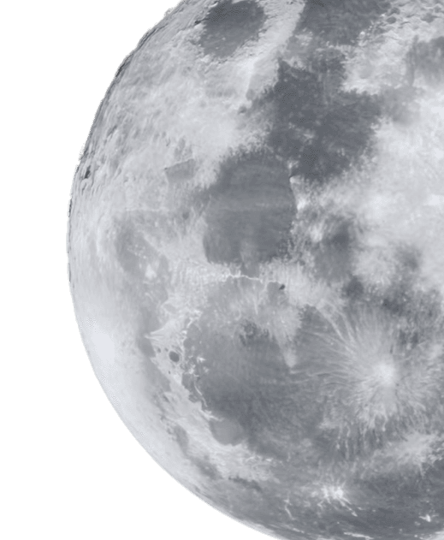
THANK YOU

